Slide 1
Отчет о проведенных мероприятий стипендиатов Иссык-Кульской области Фонда Ханнса Зайделя за апрель, май 2020 г.
Досуев Шербек спикер
стипендиатов Иссык-Кульской области

Slide 2
Апрель
Участие в акции выпускников и стипендиатов совместных программ АГУПКР и ФХЗ «Остановим вместе коронавирус».
Стипендиаты из Иссык-Кульской области в общей сумме собрали 3500 сом.
Кроме этого во время карантина, со стороны стипендиатов Айсаракунова Э.; Майрыкова Э. и другими, была оказана в виде продуктовых наборов нуждающимся семьям.

Slide 3
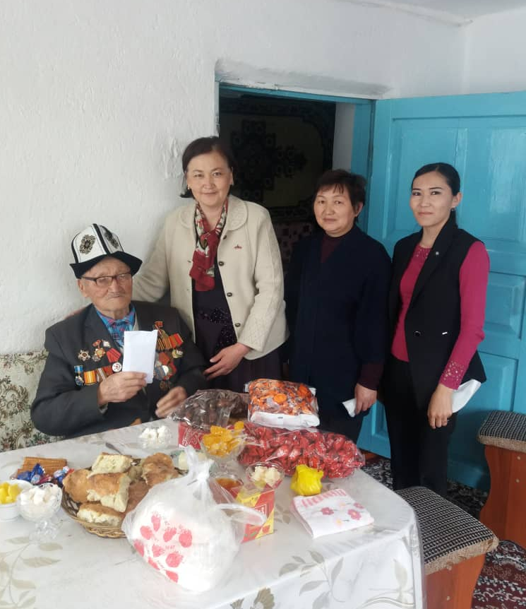
Май
Стипендиат Женищова Чолпонай в предверии 75-летии Дня Победы 9 мая поздравила ветерана Исраилова Шарше.

Slide 4
СПАСИБО ЗА ВНИМАНИЕ!

